Slide 1
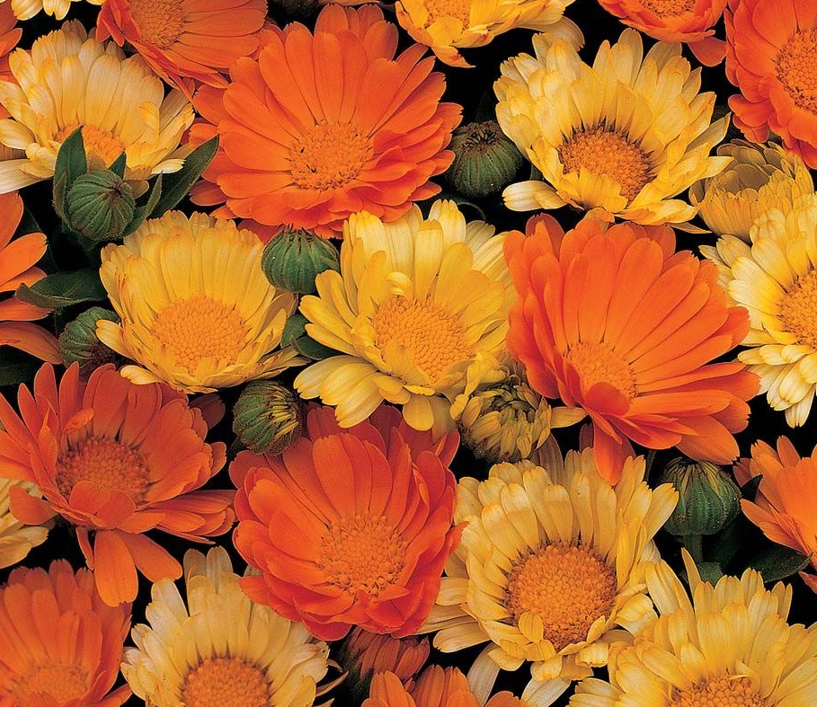
Calendula officinalis L.
Erika Trionfera, Giorgia Tuccio, Sara Ranalli

Slide 2
Calendula è un genere di piante della famiglia delle Asteraceae, originario nella regione mediterranea. Comprende più di venti specie ma la più conosciuta è la Calendula officinalis L.
Il nome deriva dal latino Calendae, in riferimento al periodo di fioritura della pianta. Secondo un’altra teoria il termine calendula deriva, invece, dalla parola greca kàlanthos che significa coppa o cesta, in questo caso il nome sarebbe riferito alla forma del fiore.

Slide 3
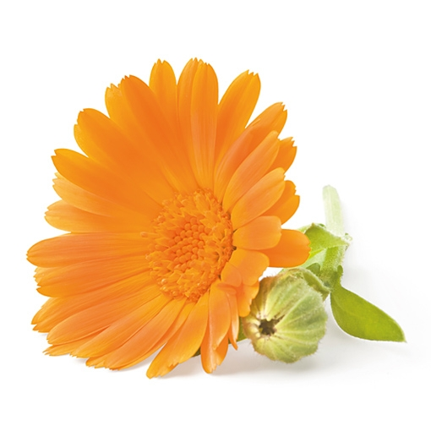
Cenni storici
La Calendula è un fiore ricco di storia e simbologia tanto da essere citata in molti testi storici.
Questa pianta, nonostante le distanze, era conosciuta in:
America Meridionale
Inghilterra
Greci e Latini

Slide 4
Mito Afrodite e Adone
L’associazione della calendula al sentimento del dolore compare anche nella mitologia greca, secondo la leggenda, infatti, la calendula nacque dalle lacrime della dea Afrodite disperata per la morte del suo amante, Adone che era stato trafitto da un cinghiale mandatogli contro da Ares, suo gelosissimo marito.

Slide 5
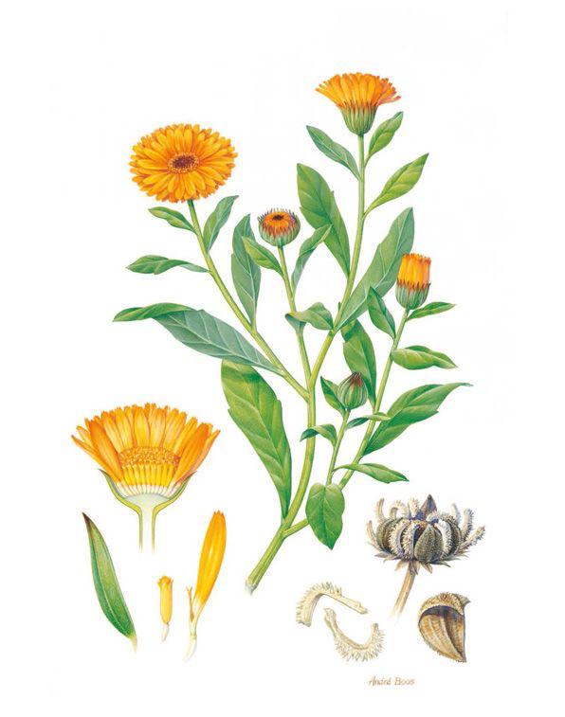
Caratteristiche della pianta
La Calendula officinalis L. è una pianta erbacea annuale o perenne, coltivata soprattutto per scopi officinali e ornamentali;
Portamento ramificato, raggiunge fino ai 60cm di altezza;
Si adatta a molti climi e terreni;
E’ ricoperta da una sottile e delicata peluria e ha delle ghiandole ricche di olio essenziale;
Le foglie sono alterne, hanno una forma di lancia leggermente appuntita e possono avere un contorno liscio o dentellato;

Slide 6
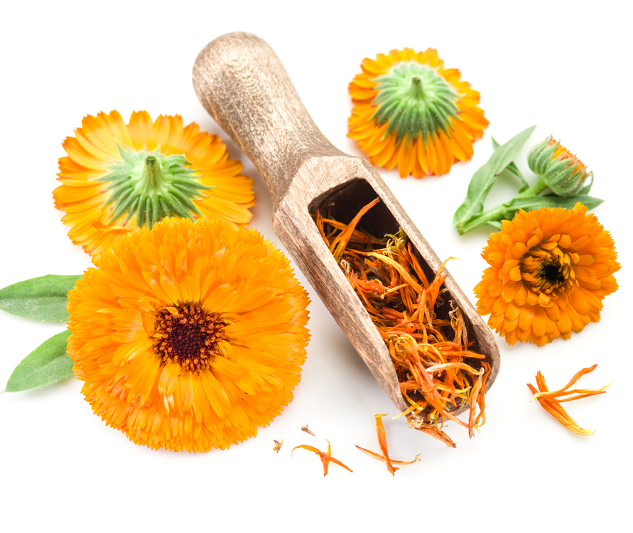
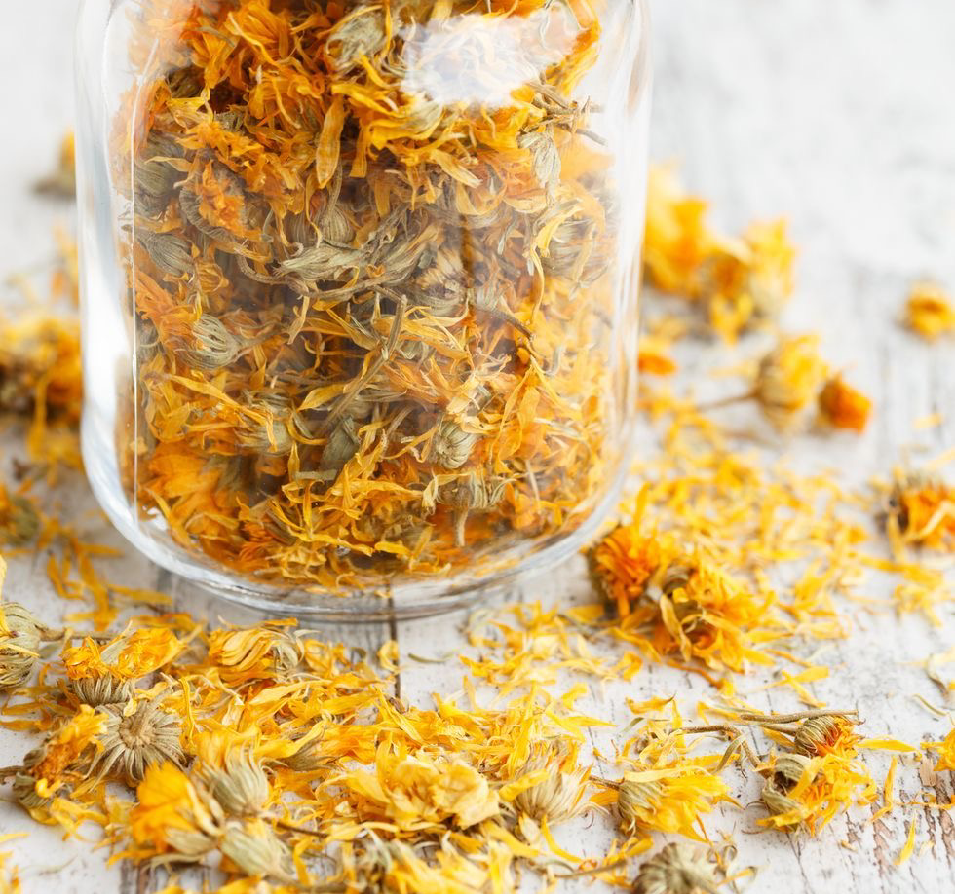
I fiori sono riuniti in grandi capolini;
Il capolino è circondato da brattee, verdi circolari e un po’ appuntite;
La colorazione del fiore varia su diverse tonalità, che vanno dall’arancio al giallo scuro;
Pianta autogama;
Quando si raccoglie?
Fiori e sommità fiorite: in aprile - giugno e in settembre – novembre; I capolini si recidono con le unghie appena sotto la loro inserzione, le sommità fiorite si ottengono raccogliendo i rametti quando la maggior parte dei capolini è aperta.
Foglie: si raccolgono da marzo a novembre, staccandole una ad una con le mani.

Slide 7
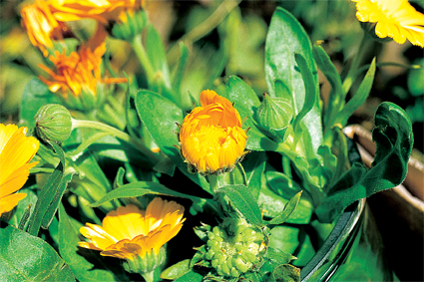
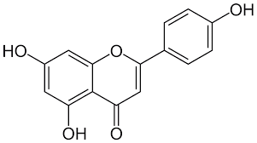
Costituenti chimici
La droga
La droga è data dalla parte epigea della pianta quando fiorita (capolini, le sommità fiorite, le foglie).
Si procede ad una rapida essiccazione a causa della notevole quantità di principi attivi.
Flavonoidi;
Triterpeni;
Carotenoidi;
Glicosidi dell’acido oleanoico;
Cumarine;

Slide 8
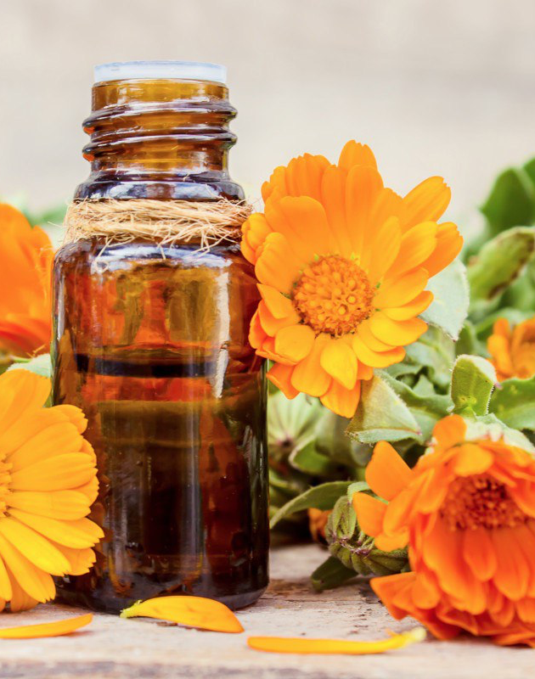
Attività
Proprietà antinfiammatorie e cicatrizzanti
Antisettica e antimicrobica
Antibatterica
Lenitiva e idratante
Antispasmodica

Slide 9
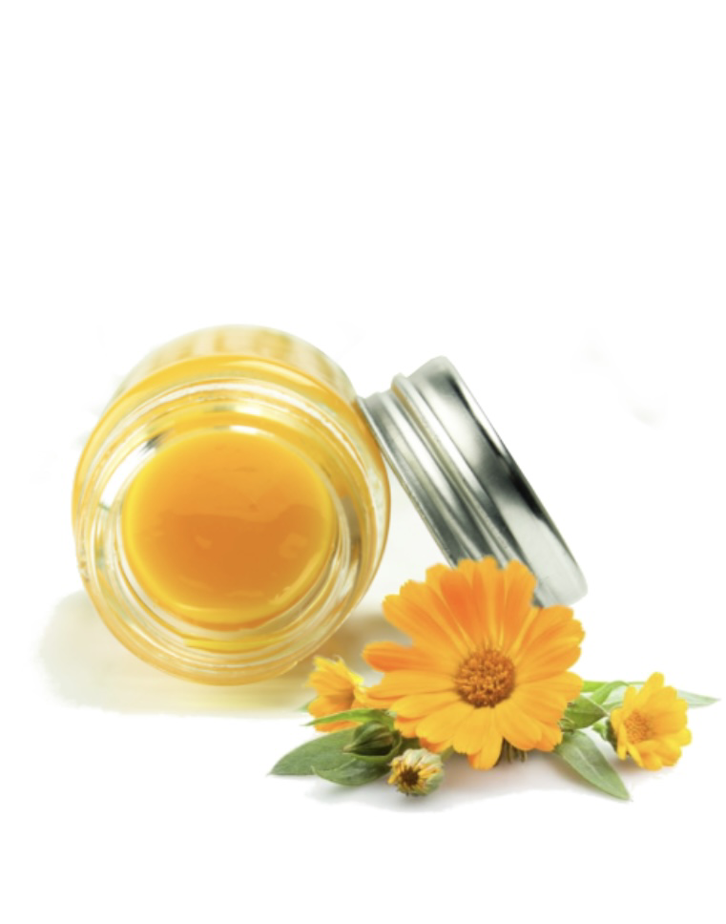
Impiego
Impiego farmaceutico ed erboristico: nel trattamento delle infiammazioni cutanee, delle ferite, delle scottature e delle ustioni, la Calendula è utilizzata esternamente sotto forma di creme, unguenti o soluzioni per uso topico.
Uso omeopatico: Infuso in caso di mestruazioni dolorose, febbre, ulcere e irritazioni cutanee. Contro gengiviti ascessi, micosi vaginale, sotto forma di tintura madre o pomate, granuli e gocce.
Impiegata dalla medicina popolare per trattare alcuni tipi di disturbi vascolari come l'eczema (acne), le infiammazioni cutanee, le congiuntiviti, come rimedio contro le punture d'ape e le vene varicose.

Slide 10
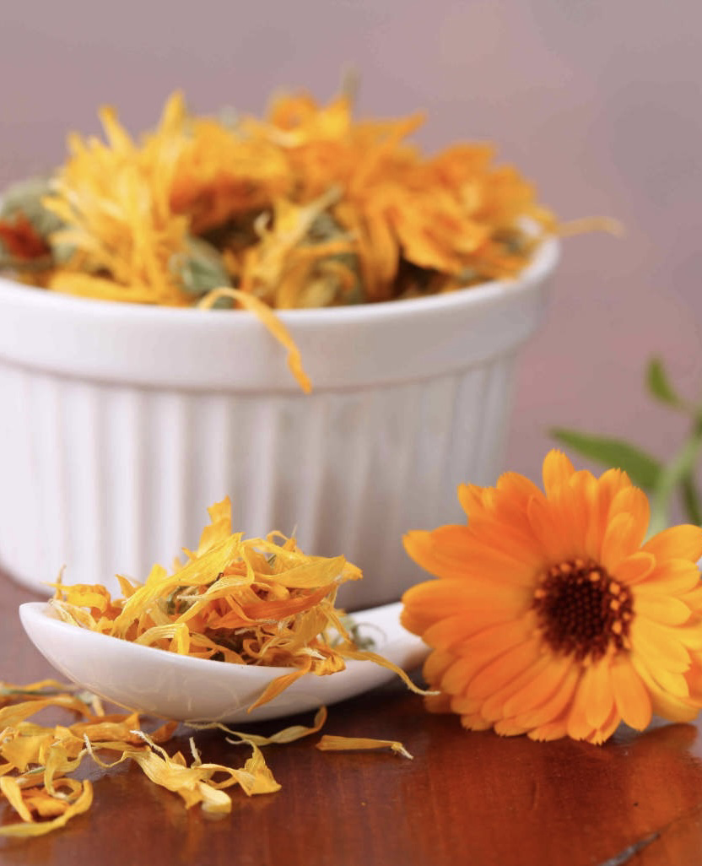
Curiosità
La Calendula viene utilizzata anche in ambito culinario e cosmetico;
l'infuso viene passato sulla pelle con del cotone per combattere i punti neri e tonificare la pelle.
Uso dietetico: in cucina può essere utilizzata per la preparazione di insalate e minestre a cui conferisce un sapore amarognolo; i boccioli fiorali possono essere conservati allo stesso modo dei capperi o utilizzati per colorare zuppe e risotti al posto dello zafferano. Inoltre i fiori essendo commestibili vengono essiccati per creare la farina chiamata “Marigold”.

